Slide 1

ПРАКТИЧНЕ ЗАНЯТТЯ 3. ФОРМУВАННЯ КОМАНДИ

Slide 2
Мета заняття: розподіл участі та часток майбутнього бізнесу між членами команди.
Зміст заняття
Студенти мають оволодіти практичними навичками щодо масштабування команди за стадіями розвитку страртап-проекту, а також вирішення проблем під час її формування. Доцільно опрацювати на прикладі уявної команди стартапу ролі та функції учасників, особливості роботи команди на кожному з етапів розробки стартап-проекту, дослідити особливості мінімальної життєздатної команди, формування команди учасників за функціями продукту, забезпечення, продажу, розвитку продукту, фінансування, процесів та операцій. Слід приділити увагу лідерству в команді стартапу, розподілу участі та часток майбутнього бізнесу між членами команди стартапу.

Slide 3
Завдання 1. Формування команди
Запропонуйте ідею стартапу та сформуйте уявну команду для його реалізації відповідно до масштабування:
1) мінімальна команда (Minimum team):
1+1 = 2 – Людина-продукт и Людина-ресурси (Автор і Продюсер).
2) мінімально життєздатна команда (Minimum viable team):
1 + 2 = 3. Людина-продукт, Людина-ресурси, Людина-процеси (виробництво, продаж, логістика).
3) мінімальна ідеальна команда (Minimum ideal team): 2+3 = 5. Управління, виробництво, продаж, логістика, фінанси.

Slide 4
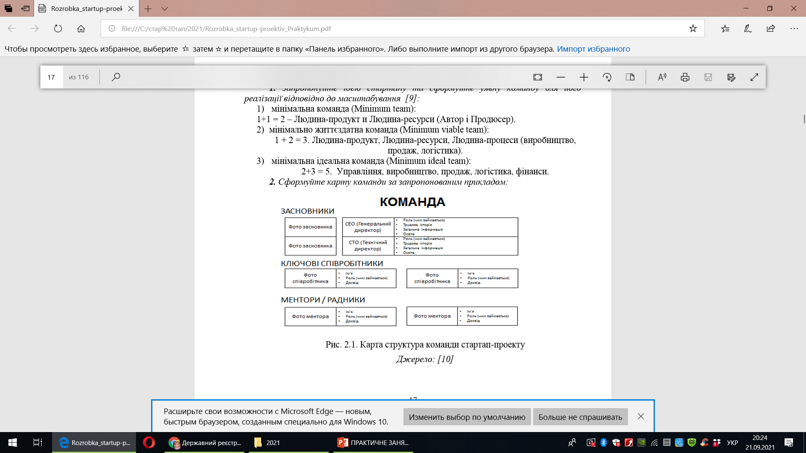
2. Сформуйте карту команди за запропонованим прикладом:

Slide 5
Завдання 2. Розподіл часток участі у стартапі між членами команди.
Крок 1. Визначаються основні елементи вкладу в створення стартапу:
− ідея. Компанія не існувала б, якби не було первісної ідеї, і це, безумовно, чогось варте, але є багато правди в приказці: «Успішний бізнес – це 1% натхнення і 99% – поту»;
− підготовка бізнес-плану. Саме в процесі роботи над цим документом опрацьовуються деталі, продумуються слабкі місця, складається стратегія просування. І, хоча написання бізнес-плану – етап безсумнівно важливий і трудомісткий, привести його в життя – завдання на порядок складніше;
− компетентність. Наскільки ви і ваші партнери компетентні в сфері (галузі) стартапу? Досвід роботи, зв’язки, розуміння технологій – ключові фактори успіху в практично будь-якому бізнесі;
− залученість і ризики. Комусь можливо доведеться звільнитися з основної роботи, не спати ночами, спілкуватися зі співробітниками, коли не вистачатиме грошей на зарплату. Наскільки ваші партнери залучені до справи і переживають за її успіх, наскільки великі ставки для кожного з них;
− обов’язки. Розподіляється відповідальність між учасниками та виконавцями. Зрозуміло, для бізнесу ключовими можуть опинитися й інші чинники, як то: залучення партнерів, вибудовування каналів продажів або логістичних ланцюгів.

Slide 6
Крок 2. Відносна важливість факторів.
Для кожної компанії співвідношення важливості кожного фактора буде різним: наприклад, ресторану ідея не така важлива, як хороша кухня і налагоджений сервіс, а для IT-стартапу вагомою є принципово нова технологія. Для оцінювання важливості кожного фактора використовується шкала від 0 до 10 (табл. 3.1).
Таблиця 3.1 Визначення важливості факторів щодо їх вкладу у створення та реалізацію стартапу
Фактор | Вага (важливість)
Ідея
Підготовка бізнес плану
Компетентність
Залученість і ризики
Обов’язки

Slide 7
Крок 3. Оцінювання особистого внеску кожного партнера.
Таке оцінювання здійснюється відповідно до запитань:
Хто працював над бізнес-планом?;
У кого основні зв’язки з лідерами індустрії?;
Хто займається залученням інвестицій?
Хто займається виведенням продукту на ринок?
Результати запишіть у табл. 3.2.

Slide 8
Таблиця 3.2 Оцінювання особистого внеску кожного партнера у створення та реалізацію стартапу
Фактор | Партнер 1 | Партнер 2 | Партнер 3
Ідея
Підготовка бізнес плану
Компетентність
Залученість і ризики
Обов’язки

Slide 9
Припустимо, мова йде про IT-стартап, заснований чотирма випускниками ВНЗ:
1) генератор ідей, експерт з технологій;
2) відповідальний за бізнес-складову;
3) спеціаліст з технологій, права рука першого партнера;
4) аналітик (мало допомагає розвитку компанії і не розбирається в технологіях).
Якби це були недосвідчені підприємці, кожен отримав би по 25%, тому що це «чесно». Оцінюємо важливість кожного фактора і внесок кожного учасника відповідно до методу.

Slide 10
Таблиця 3.3. Оцінювання важливості кожного фактора і внеску кожного учасника
Фактор | Вага | Партнер 1 | Партнер 2 | Партнер 3 | Партнер 4
Ідея | 7 | 10 | 3 | 3 | 0
Підготовка бізнес плану | 2 | 3 | 8 | 1 | 0
Компетентність | 5 | 6 | 4 | 6 | 4
Залученість і ризики | 7 | 0 | 7 | 0 | 0
Обов’язки | 6 | 0 | 6 | 0 | 0

Slide 11
Складемо показники кожного партнера, помножимо на ступінь важливості і визначимо відсоткове співвідношення (табл. 3.4).
Фактор | Партнер 1 | Партнер 2 | Партнер 3 | Партнер 4 | Всього
Ідея | 70 | 21 | 21 | 0
Підготовка бізнес плану | 6 | 16 | 2 | 0
Компетент-ність | 30 | 20 | 30 | 20
Залученість і ризики | 0 | 49 | 0 | 0
Обов’язки | 0 | 36 | 0 | 0
Разом | 106 | 142 | 53 | 20 | 321
% | 33% | 44,2% | 16,5% | 6,2% | 100%

